Slide 1
개별연구 진행 상황
2020111987 김유연

Slide 2
9/7 까지 진행 상황
Dataset Enhancement in Hair Follicle Detection: ESENSEI Challenge 및 ScalpEye 정독
유형별 두피 이미지 데이터셋 확보 완료
SSD 오픈소스 실행 시도중
ssd.pytorch: import 경로 설정 오류, 데이터셋 불러오기 오류
vision: 설치 오류
mmdetection: 라이브러리 설치 및 데모 실행 완료

Slide 3
9/7 이후 진행할 사항
Mmdetection Model Zoo 활용 SSD 실행
두피 이미지를 통한 학습 및 테스트 진행
데이터 enhancement, 데이터 증식 등을 사용해 성능 향상

Slide 4
9/7 회의 내용
앞으로 진행할 것
데이터 전처리 구체화하기
두피 색(피부 톤) 일정하게 바꾸기
기타 지식
탈모: 한 모근에서 나오는 모발의 개수, 모발의 굵기로 판단한다.
전처리 아이디어: 흰머리->검은머리 변환, 피부 톤 균일하게 맞추기
피부/머리카락 분리하는 것: 기업에서 연구됨 → 인원 연구원님 다음 회의 세미나 예정

Slide 5
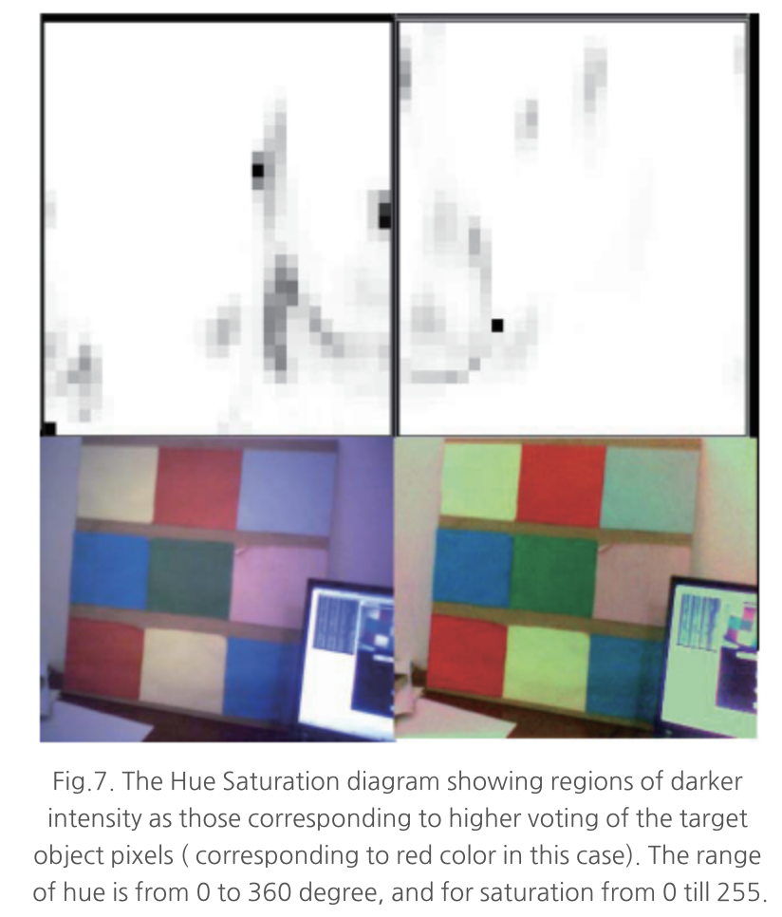
9/14 까지 진행 상황
SSD 실행
사진 한 장 테스트 완료
train/test를 위한 명령어 숙지 완료
test 명령어 실행 중 오류(KeyError: ‘metric maP is not supported’)
두피 색(피부 톤) 일정하게 바꾸기
두피/모발 분리(Sementic Segmentation) → 연구 내용 인수인계
두피 색 변환
모낭의 형태를 보존해야 하므로, 두피 모든 영역에 같은 변환을 해야
Effect of Color Pre-Processing on Color-Based Object Detection: 색상의 구분을 명확하게 방법: RGB 색공간 -(변환)-> HSI 색공간 -> H-S존 경계 내에 있는지 판별
선명화의 역순의 방법으로 구현해서 알고리즘에 두피의 색이 영향을 덜 주도록
RGB->HSI의 역방향 구현 방법: 수식을 역방향으로 실행(가능한지 의문)

Slide 6
9/14까지 진행 후 의문 사항
두피 색을 비슷하게 하는 검색 키워드 추천
색상 일반화, 색상 보정, 색상 전처리 키워드로 검색→결과 잘 안 나옴
SSD 실행해보라고 말씀주신것의 이유가 궁금합니다
SSD는 제가 알기로는 OD 모델인데, 저희가 하고자 하는 것은 1~4단계 분류에 더 가까운 것 같다고 생각했습니다.
모낭 라벨링 데이터로 모낭을 검출한 뒤 분류하는 것인가요?
만약 위의 질문이 맞다면, 라벨링 데이터는 어떻게 얻을 수 있나요?

Slide 7
9/14 이후 진행할 예정
SSD 실행
두피 이미지 학습 방법 고안
색상 전처리 방법에 대해 더 공부

Slide 8
9/14 피드백
RGB->HSI의 역방향 구현 힘들 것
검색 키워드 추천: 블러링, 평범화 기법, 피부 톤(일반적)
유명인 탈모 여부 분석 논문: 피부 색 전처리 하지 않음
링크: https://www.semanticscholar.org/paper/Deep-Learning-based-Detection-of-Hair-Loss-Levels-Benhabiles-Hammoudi/22e34d1577578ceaa36e573a67802f63bc586f53

Slide 9
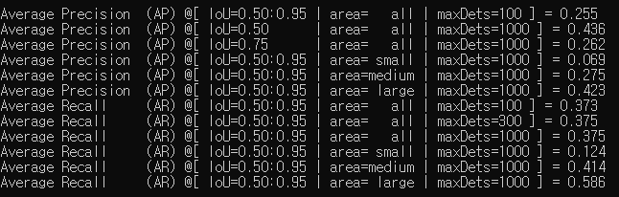
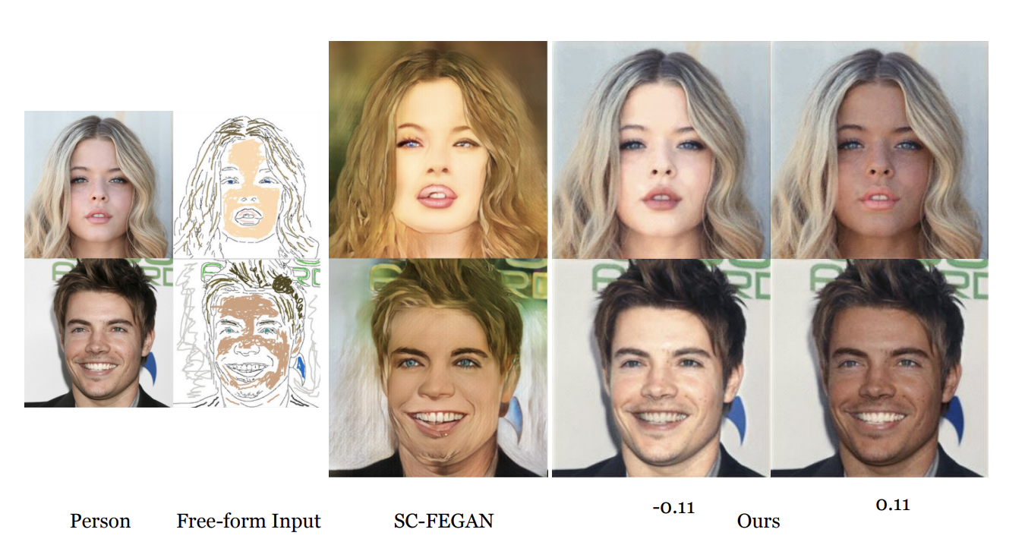
9/21까지 진행 상황
SSD 실행 성공
COCO 데이터셋 train 진행중 (2일 19시간 남음)
Pretrained model evaluation 완료
GAN 기반 피부 색 보정 기술
An Unsupervised Approach towards Varying Human Skin Tone Using Generative Adversarial Networks
PDF: https://ieeexplore.ieee.org/iel7/9411940/9411911/09412852.pdf

Slide 10
9/21 이후 진행할 사항
두피 데이터셋으로 SSD 학습
질문: SSD는 Detection 을 하는 것으로 알고있는데, Classification을 어떻게 할지 궁금합니다.→이전에 공유된 논문 참고(일정 부분 가지고와서 실행)
피부색 전처리

Slide 11
9/21 피드백
클래스 간 개수 다름
피부색 변형 데이터 augmentation
주어진 이미지 색을 조금씩 변형
데이터 증식: 사이킷런(케라스) “이미지 데이터 제너레이터”(크기(X), Hue(색조), shift, flip 등)
특화된 증식, 이미지 처리 방법 찾기(데이터 많이 보기)
모발 개수 count(하영) https://www.notion.so/dec3dc1033d547b9b462d9e286abdafa

Slide 12
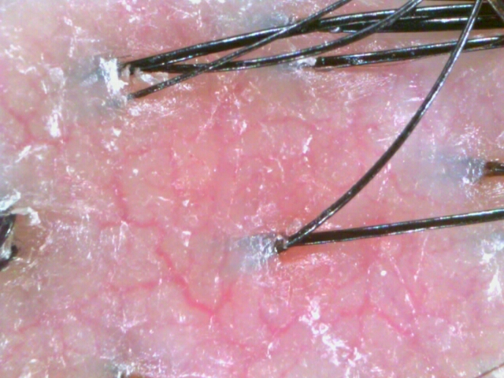
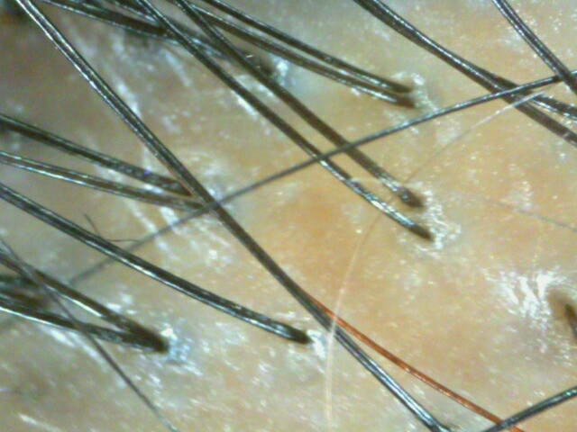
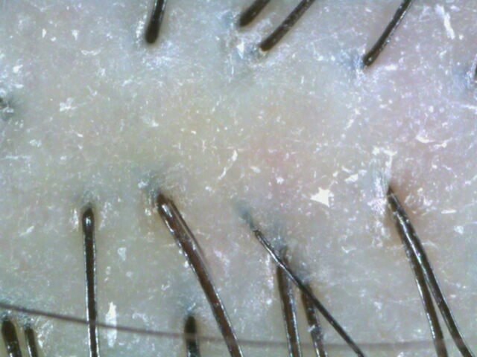
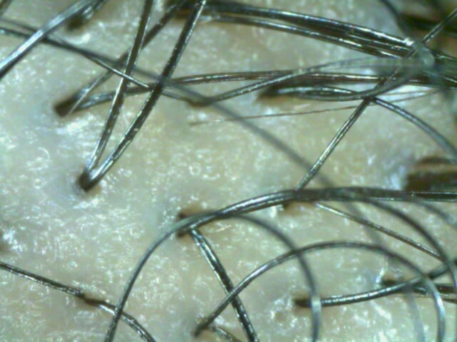
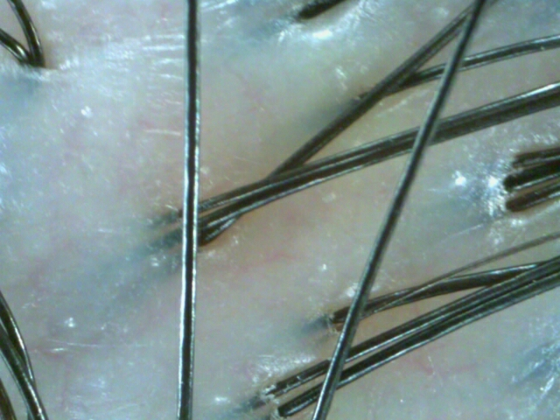
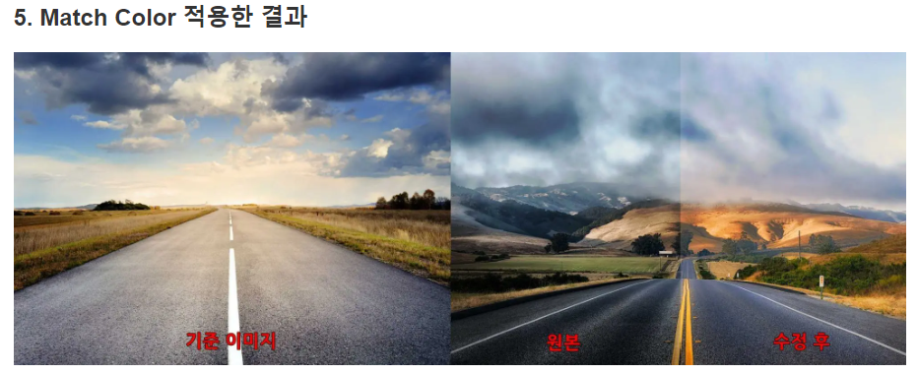
9/28까지 연구 내용(1)
데이터셋: 붉은-노란- 살구- 초록-파랑
다방면으로 알아보고는 있으나, 코드로 변형하는 것은 찾지 못함
직접 제작해야 할 수도 있음
그나마 원하는 것과 비슷한 것이 포토샵 Match Color
의문: 진짜 같은 배율이 맞는지 (두피 사진 샘플의 배율이 조금씩 다른것 처럼 보이는데, 개인별 차이로 봐야할지)
0131_A2LEBJJDE00166C_1604282955299_4_LH
0556_A2LEBJJDE00041T_1602840515292_2_TH
0131_A2LEBJJDE00166C_1604675694014_3_TH
0643_A2LEBJJDE00048F_1606711282919_5_RH
0556_A2LEBJJDE00041T_1603440289458_4_LH

Slide 13
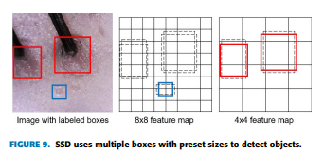
9/28까지 연구 내용(2)
Scalp eye 논문: SSD inception V2 모델 사용, 라벨링된 데이터 학습
Labelme 사용 라벨링: 1장의 이미지당 평균 12개정도 모공 발견, 30~40초 가량 소요됨. 총 사진수: 31,312*35(초)/60(초)/60(분)=304.4(시간) 필요
➔ 라벨링을 직접 다 할것인지? 다른 방법이 있는지?
 | 0. 양호 | 1. 경증 | 2. 중증도 | 3. 중증 | 총합
미세각질 | 534 | 4,435 | 5,486 | 2,284 | 12,739
탈모 | 534 | 13,346 | 3,797 | 836 | 18,513
총합 |  |  |  |  | 31,312

Slide 14
9/28 이후 진행할 내용
색상의 균일화 방법 찾기(빨간색 제외, 나머지를 살구색으로 전처리)
ScalpEye 논문에서 SSD inception의 정확도 및 효용성 체크
ScalpEye 논문에서 레이블 만든 방법 체크

Slide 15
9/28 다른 발표 피드백 내용
적절한 데이터 증강 방법 찾기: 상하 flip이 유효한가?, 피부색을 비슷하게 바꾸기/아예다르게 하기, 선명하게 하기(별로)
미세각질-피부색의 상관성 확인하기, 상관성이 있다면, 피부색 처리를 하지 않는 것이 나을 수도 있음
이미지를 두고 퍼즐 맞추기? 3X3 쪼개기, 데이터 맞추기 학습 →이미지에 대한 특성을 암묵적으로 학습함 →pretrain 효과 https://arxiv.org/pdf/1603.09246.pdf 워드에 paperwithcodes 링크 올려줌
추가 데이터: 다음주 컨택 결과 알려주실 것
Aihub 모델 코드 참고하기: 카톡방 https://www.aihub.or.kr/aihubdata/data/view.do?currMenu=115&topMenu=100
모낭 개수 데이터를 활용하는 방법 알기

Slide 16
9/28 발표에 대한 피드백
미팅로그에 줌인 줌아웃 할 수 있다 적기.
각질: 형태나 까끌까끌한 부분 검출이 주요부분일 것
홍반: 피부톤 무시x미팅로그에 줌인 줌아웃 할 수 있다 적기
빨간색은 무시하고, 초록, 파랑을 처리하기: 포토샵의 원리를 찾아서 코딩하기
모발 개수 세기(하영)
최적의 톤이 있을 것,
배경색 맞추기
레이블 만든 방법, 적용 시 정확도 알아오기!!

Slide 17
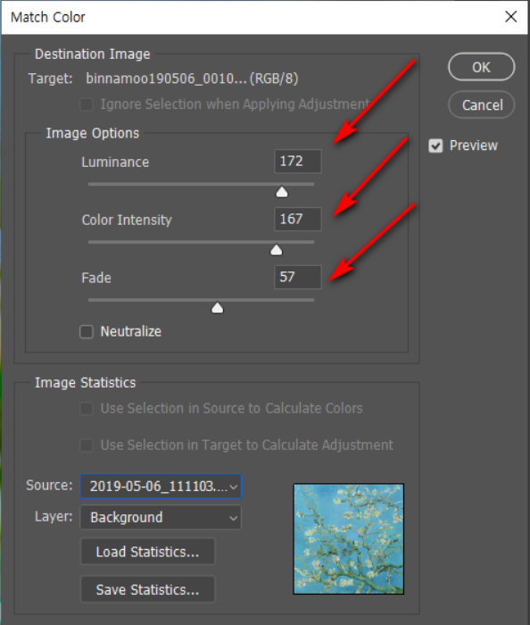
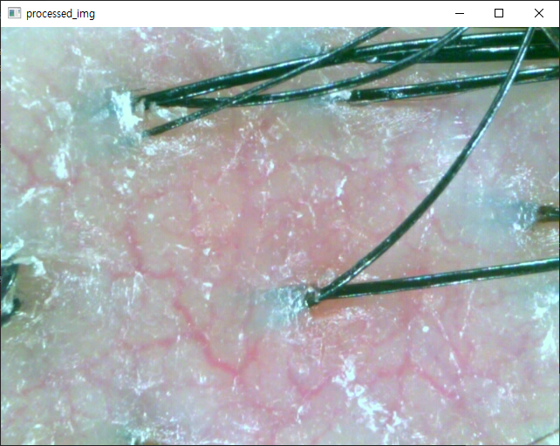
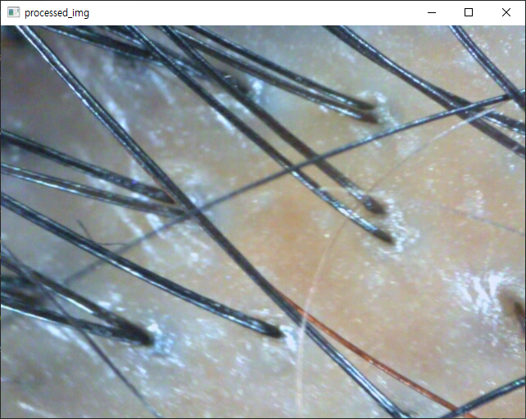
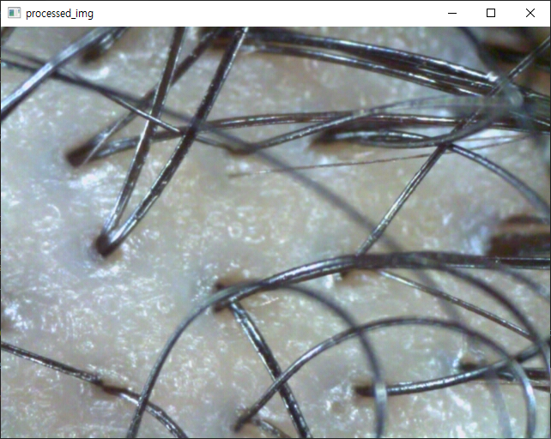
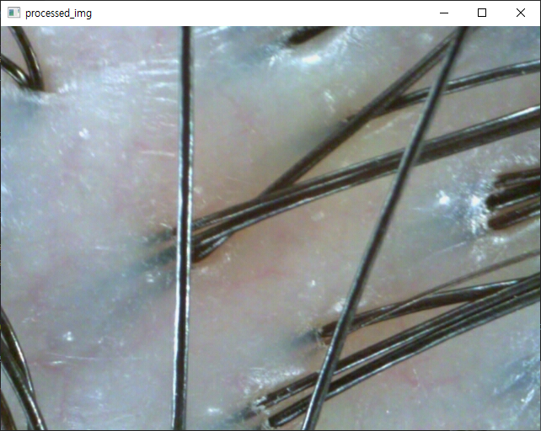
10/5까지 진행상황(1)
포토샵 Match Color 원리: Luminance(광도), Color Intensity(색상 강도), Fade(페이드) 조정
Python Code: 단순히 평균을 구해서 광도와 색상 강도를 조정함. 광도(0), 색상 강도(0), 페이드(X)
https://github.com/Yuyeon-Kim/ScalpAnalysis/commit/73ee1f8467d0fd34539b6add24a633bf39d3d873

Slide 18
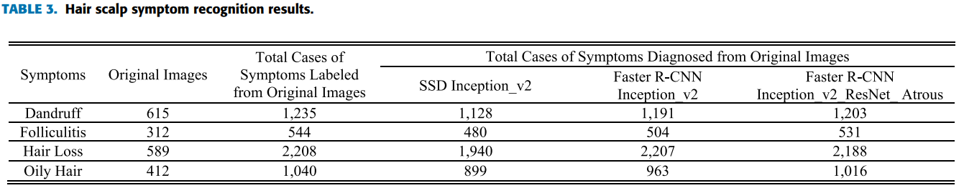
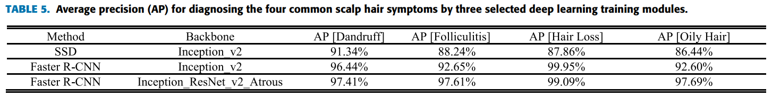
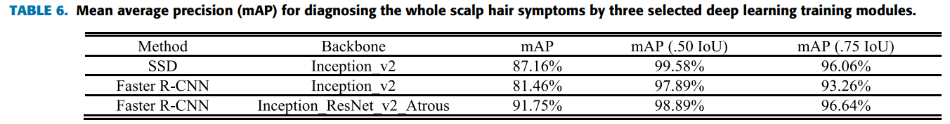
10/5까지 진행상황(2)
ScalpEye 논문에서 SSD Inception의 성능: 전반적으로 Faster-RCNN에 비해 떨어지나, map(.50 IoU)일 때 99.58%로 높은 성능
가정1. prediction bbox 수는 정상적이나, ground truth와 위치가 덜 겹친다 → 탈모 Classification은 가능할 수도 있음
가정2. prediction bbox 가 굉장히 많아서 .50IoU일 때만 성능이 높다 → 예측 결과를 보고 classification 결과를 도출, 분석해야 할 듯

Slide 19
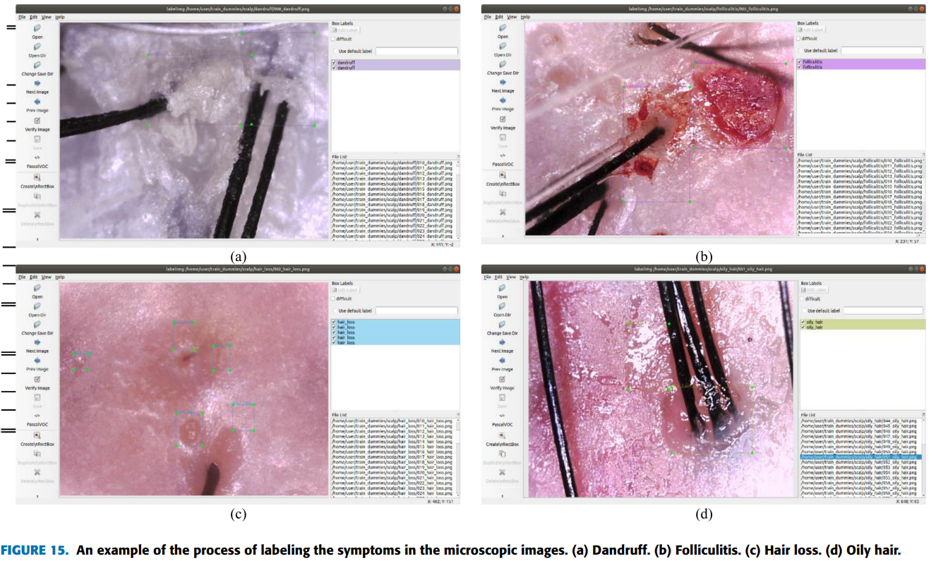
10/5까지 진행상황(3)
labeling 가이드
Class: dandruff(비듬) , folliculitis(모낭염), hair_loss(탈모), oily_hair(유분)
dandruff/follicultites/oily_hair: 환부 조금 잘리더라도 타이트하게
hair_loss: 환부가 모두 포함 되도록, 조금의 여백 괜찮음

Slide 20
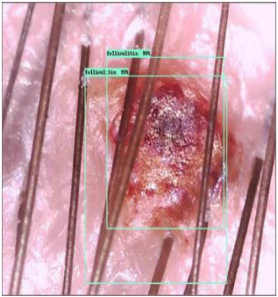
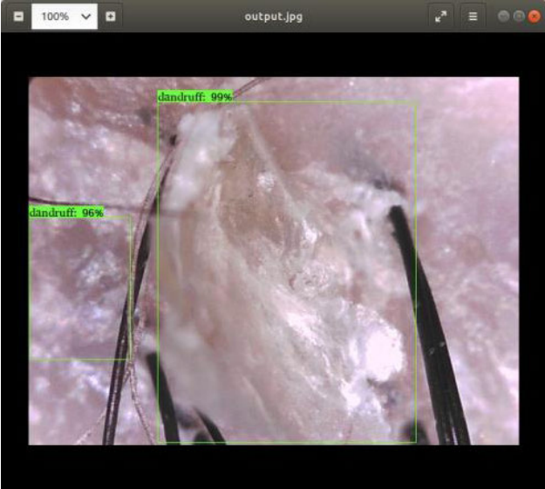
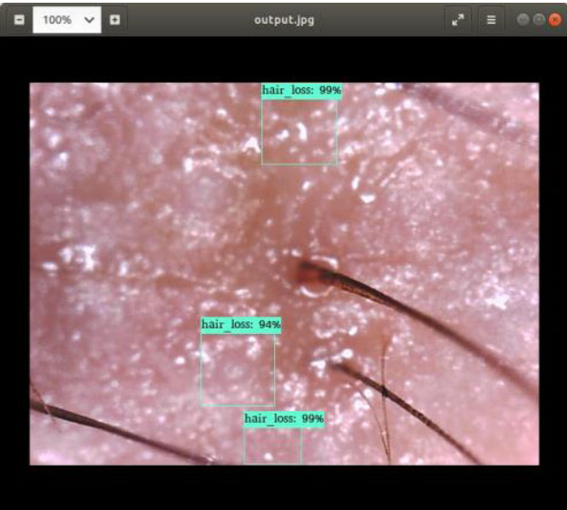
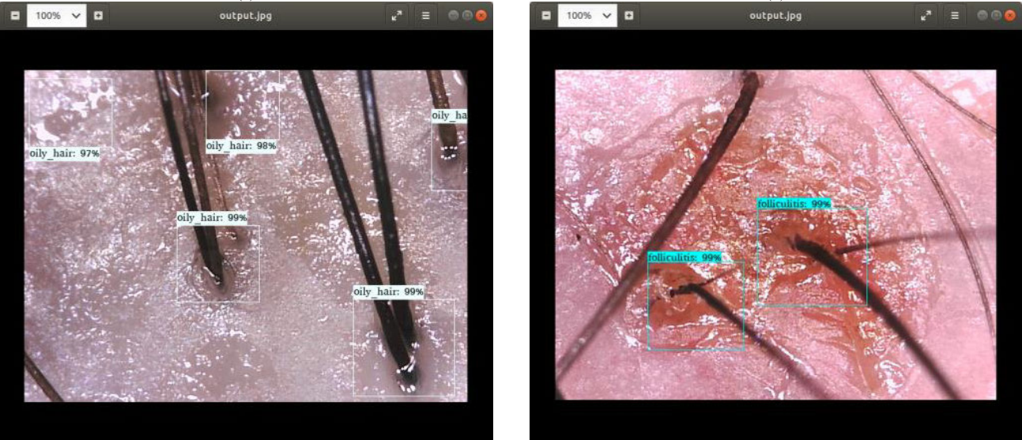
10/5 부록
모델 예측 결과(어떤 모델인지 나와있지 않음)

Slide 21
10/5 이후 진행할 내용
피부색 전처리 붉은/노란 색 처리 방법 고안
객체 탐지→분류 방법 조사(객체 탐지를 crop 전처리 수단으로 활용)

Slide 22
10/5 피드백
미세각질 전처리 후 데이터셋 만들어서 폴더에 추가하기(4000개 이미지 원본 데이터만)
탈모의 경우 다른 어프로치 가능, 탈모 부분에서 바운딩 박스로 학습시킬 수 있을듯-> 해보기
탈모 관련 어노테이션 할 수 있는 데이터 구매해달라고 요청드리기 + 데이터 오면 일부는 내가 이상해 보이는거 고치기
객체 탐지→분류 방법: 전처리 부분에 집중, 객체 탐지를 crop 전처리 수단으로 활용

Slide 23
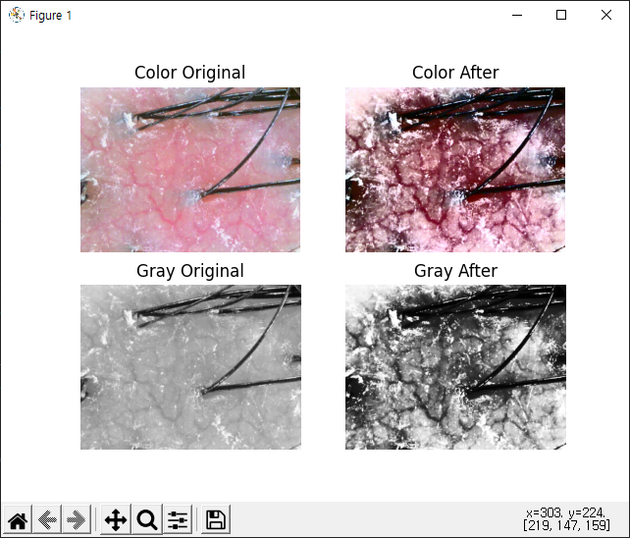
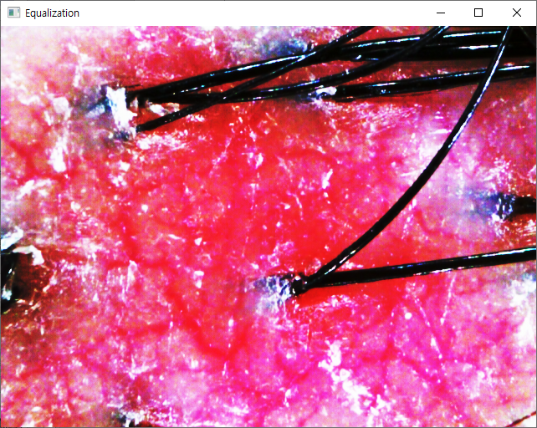
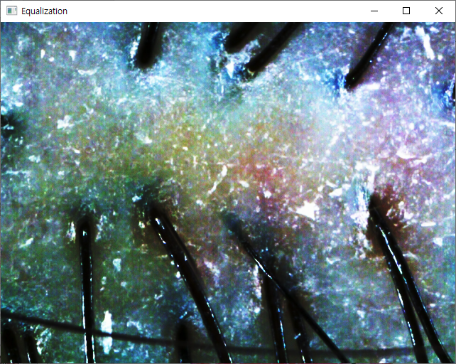
10/12 진행상황
미세각질 Training&Validation 전처리 데이터 공유
탈모 관련 데이터셋 요청
붉은 색 처리하기
부분적으로 붉은 색이 많이 분포한 것이 문제
오픈소스 참고해 다방면으로 시도 중
흑백으로 바꾸는 것도 고려사항
붉은 색 기존 처리 방법 적용
색상 처리 의도한 대로 되지 않음

Slide 24
10/12 이후 진행할 것
붉은 색 처리 방법 고안

Slide 25
10/12 피드백
붉은 색 처리: 흑백으로 바꿔서 정도에 따라 구분

Slide 26
10/19
SSD 실행을 위한 두피 labeling 데이터를 처리하기 위해 라이브러리의 custom dataset 실행 방법 공부
참고 링크: https://mmdetection.readthedocs.io/en/stable/2_new_data_model.html
붉은 색 처리 시도 중
진행 상황 Github 업로드
링크: https://github.com/Yuyeon-Kim/ScalpAnalysis

Slide 27
10/19 의문점
10/5 요청드린 Labeling 데이터 언제 들어오는지
시험기간 휴강

Slide 28
10/19 이후 진행할 점
기존에 실행했던 SSD 모델 수정 방법 찾기
붉은 색 처리 방법 찾기

Slide 29
10/19 피드백
augmentaion에 집중, SSD는 나중에…!
붉은 색을 조금씩 이상하지 않게 추가하거나 빼거나 2~4배로 바꾸기
각도 바꾸기, 축 바꾸기 추가 함수 전에 말해주심??
ImageDataGenerator 사용 augmentation 하기!!

Slide 30
10/26 진행상황
붉은 색 처리 진행중(알고리즘 생성 및 코드로 구현 중)
방법1. 랜덤 함수 사용, 기준 파일의 Red 수치(int) 의 +-10% 내에서 붉은 색을 더하거나 뺌 (같은 파일을 처리했을 때 여러가지 결과가 나올 수 있음)
방법 2. 리스트 사용, 기준 파일의 Red 수치(int)의 -10%, -5%, 0%, 5%, 10% 값만큼 붉은 색을 더하거나 뺌
다른 방법이 추가될 수 있음, 시행착오를 거치며 여러 퍼센테이지를 실험 중

Slide 31
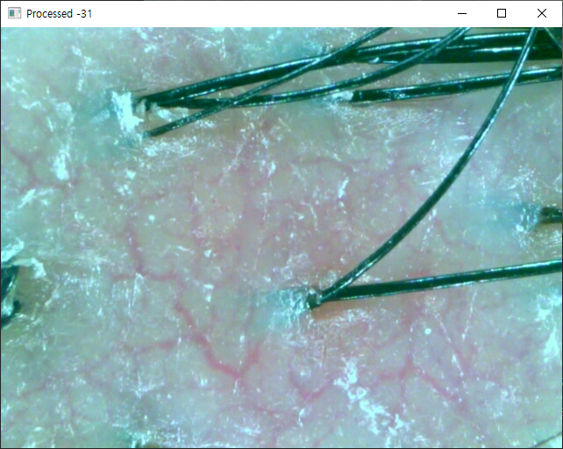


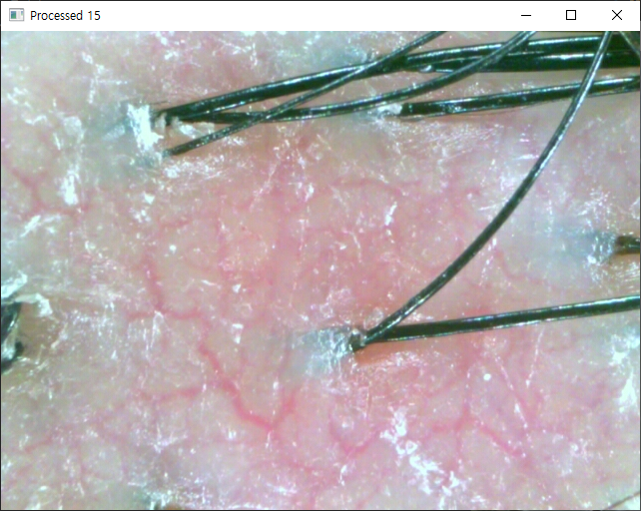

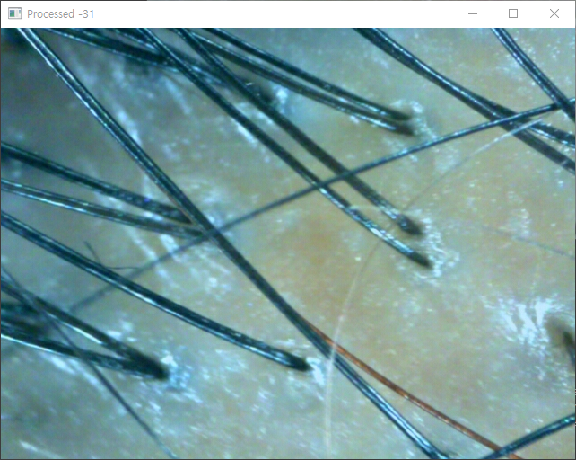


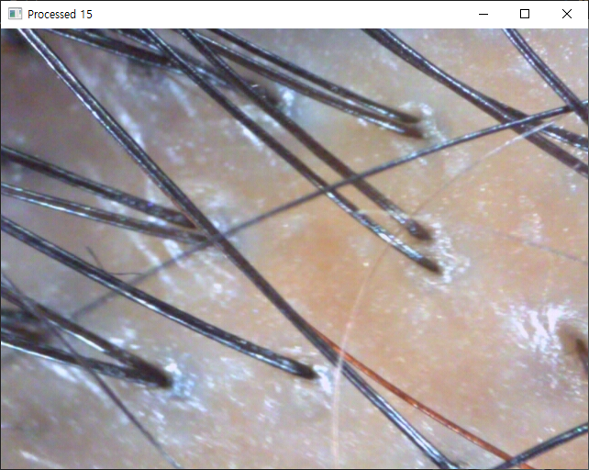
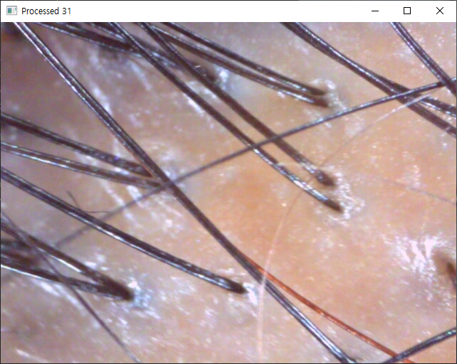
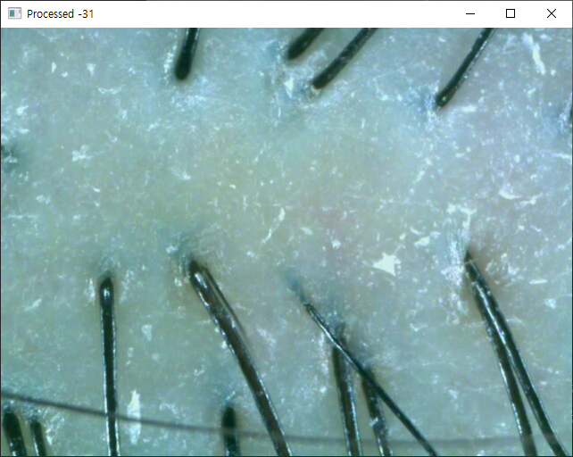
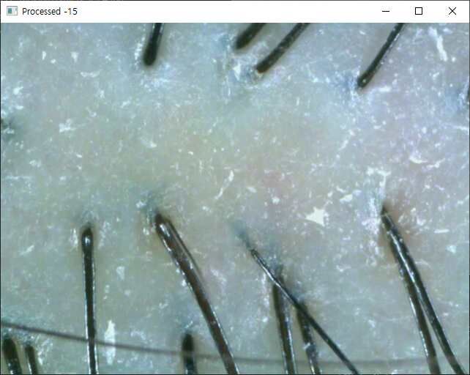
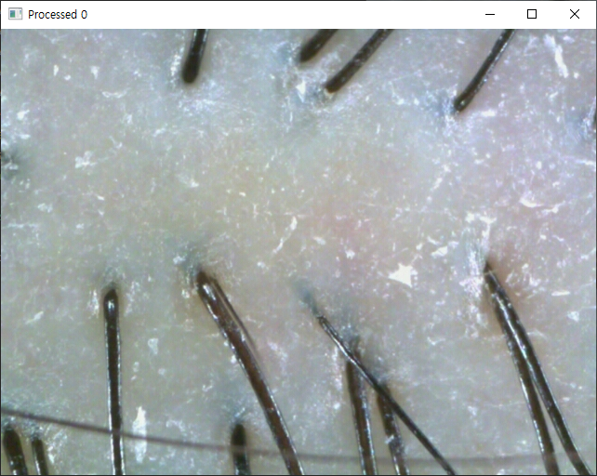
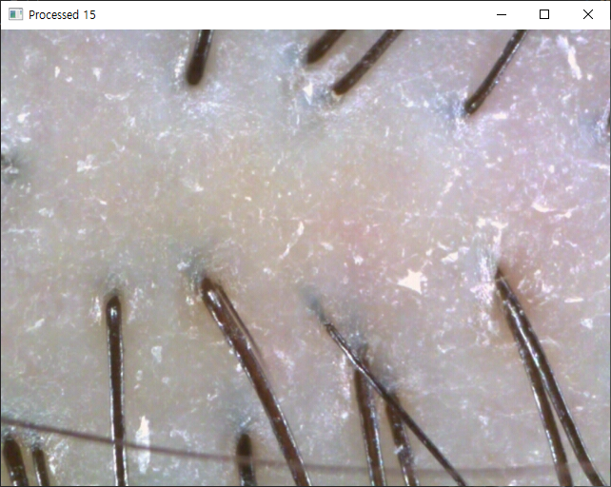
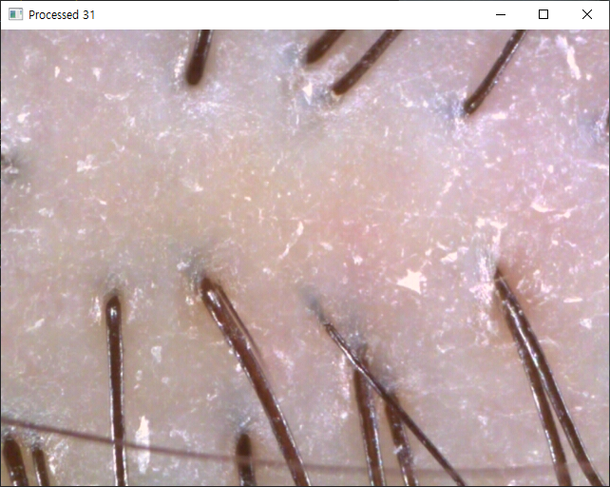
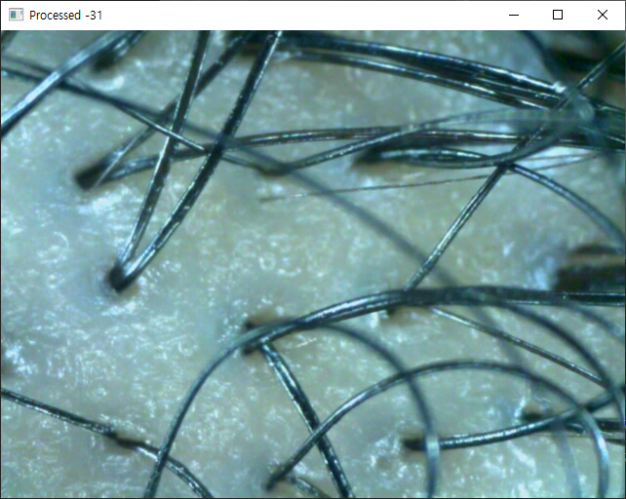


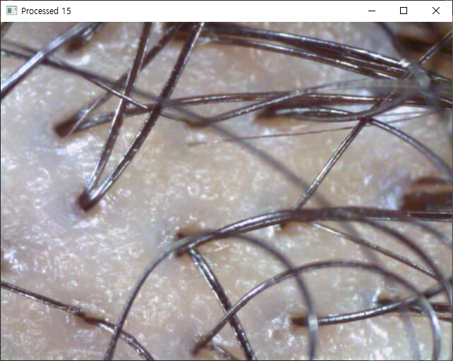
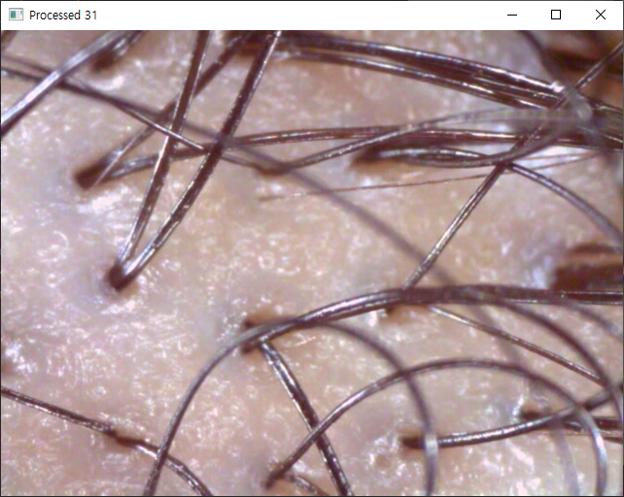
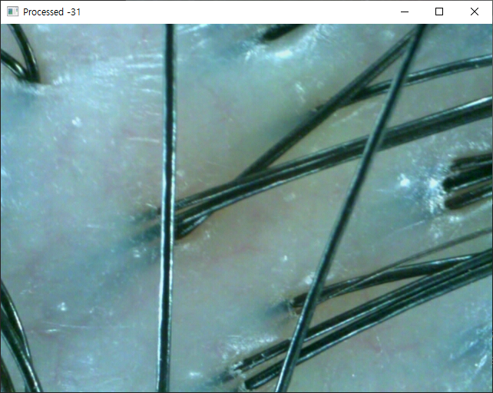
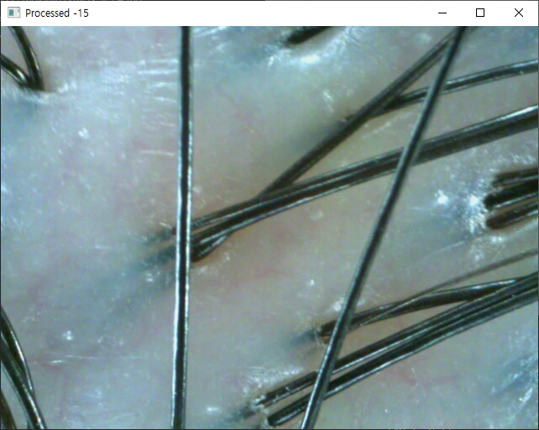

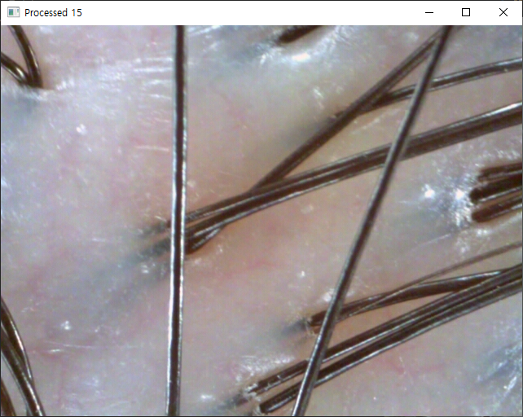
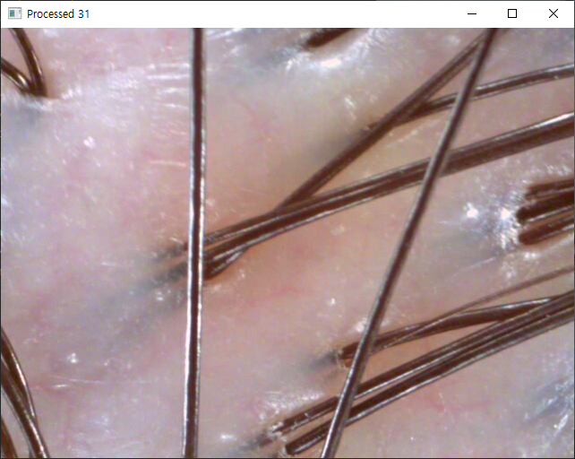
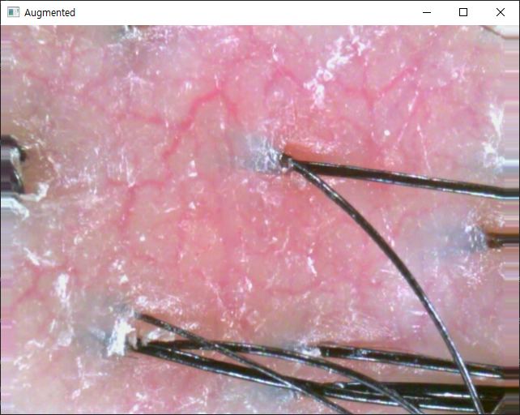
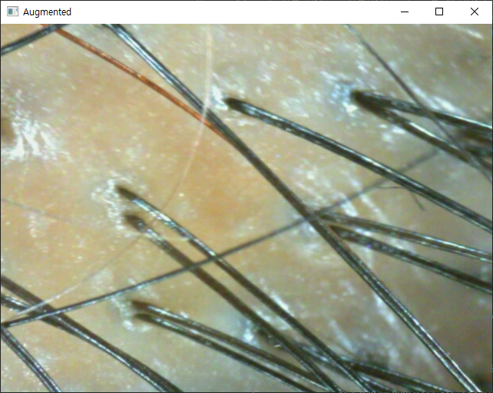
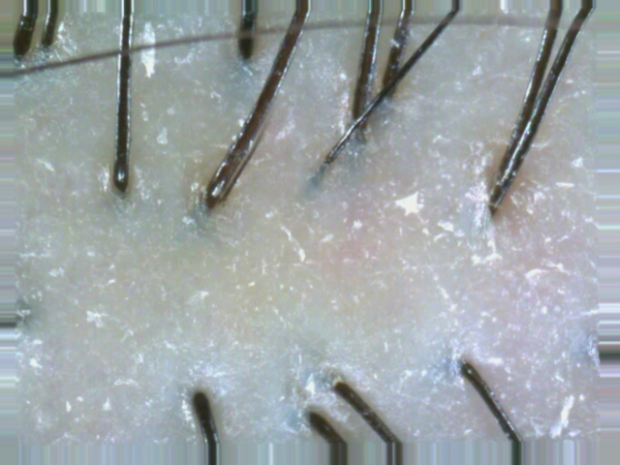
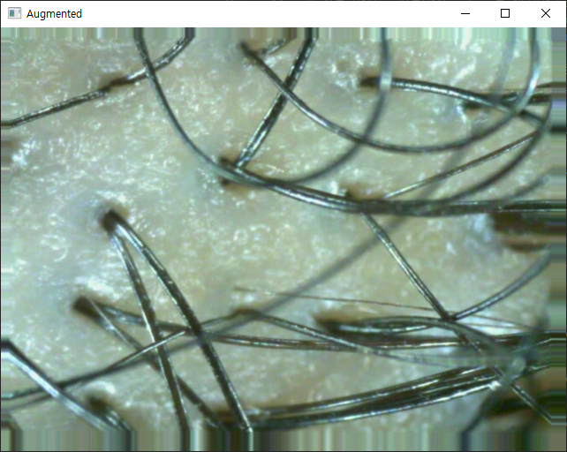
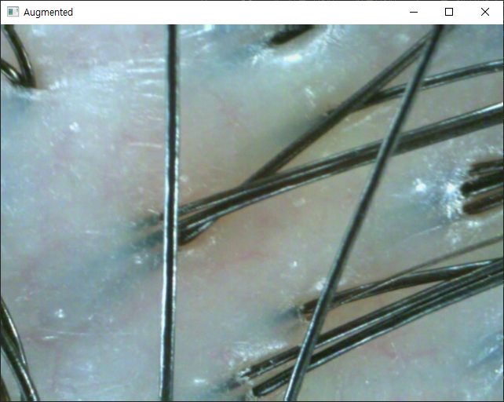
11/2 진행상황
붉은 색 처리
원본
-20% -10% 0% 10% 20%
붉은 색 처리 방법 어떻게 할 것인지?
Random 함수 사용(1→N장)
값 직접 입력
적당한 붉은 색 처리 정도?
붉은색 처리 코드 함수 형태로 제작
ImageDataGenerator 사용 augmentation 진행
랜덤으로 좌우&상하 반전, 최대 45도 회전, 90%~110%확대 가능
원본
imageGenerator
augmentation

Slide 32
11/2 피드백
현 붉은색 처리 알고리즘 기술하기
Random 알고리즘 중점 사용
색 처리 코드 공유
추가 특화 데이터 증식 알고리즘 생각
값은 0~0.05 사이 랜덤이 좋을 듯

Slide 33
11/8 진행상황
Random 사용, 1개 이미지 입력 -> N개 이미지 출력 형태로 모듈화
코드 및 사용법 공유
https://github.com/Yuyeon-Kim/ScalpAnalysis/blob/main/ColorPreprocessing/redTransform.py
https://github.com/Yuyeon-Kim/ScalpAnalysis/blob/main/ColorPreprocessing/redTransform.md

